Slide 1
EUROPA.-LA VUELTA AL MUNDO EN 885 JARDINES.-X.-francia
Selección de textos y fotografias por
JOSE ELIAS BONELLS

Slide 2
Le Clos du Coudray.
Le Clos du Coudray es una huerta orgánica con vivero contiguo desarrollado por la familia Le Bret desde 1973. El jardín está dividido en habitaciones distintas - hay una huerta, jardín de rocas, jardín exótico y rosaleda con pérgola.
Aunque se inició en 1979, la actividad de la guardería despegó hasta 1996 y el correo en 1999. Nuestro negocio se basa en más de 30 años de experiencia, dedicada a la búsqueda de plantas originales, en un principio para complementar el amplio jardín y una segunda vez para hacerles descubrir nuestros visitantes y hoy en todos los aficionados con el acceso a Internet.

Slide 3
Cuando Jean y Marie-Christine Le Bret han comprado este inmueble 15 000 m2, fue una casa de campo en ruinas - una antigua casa normanda del siglo XVII con entramado de madera y techo de paja - rodeado por un jardín con árboles frutales. La primera instalación del jardín en 1975, era una roca, nacida en un banco creado después de una inundación.
Las plantas alpinas encuentran su felicidad ... y Le Bret una pasión devoradora por su "tiempo libre". "Estamos no tuvo la fortuna que acompañó a nuestros sueños, el tiempo, la energía y la tenacidad la han reemplazado ", escribió Jean le Bret.

Slide 4
Diez años más tarde apareció el jardín "arc-en-ciel", una colección de más de 500 variedades de iris, y el jardín de primaveras ...
Inaugurado en 1993 con el apoyo de la revista Rustica, es el Clos du Coudray ahora gestionada por sus hijos, uno implicado en la guardería con su marido, mientras que el otro, Michael, nacido en botánica, mima el jardín con más de 8.000 especies de plantas y variedades distribuidas en 3 ha abierto a los visitantes.
El Clos Normand está compuesto por 27 jardines temáticos, que permiten un paseo variado universo de la exótica ruta jardín de rosas por el césped del jardín. También es atravesado por numerosos cursos de agua donde viven libélulas, ranas y serpientes.

Slide 5
En cada jardín, hay paneles que explican su filosofía y la particularidad del hábitat recreado.
Debido a que la idea de Michael es conocer el mundo de las plantas que continúa explorando en la diversidad. "Me gustan plantas escenario, recrear a un pequeño desierto, como en el jardín de rocas o de las estepas, donde las plantas están alineadas de forma natural.
Formas variadas, mejorar el follaje, especialmente con éxito especies aclimatadas que he visto en mis viajes, me fascina. " .
El jardín y vivero están cerrados permanentemente desde el 2011.

Slide 6
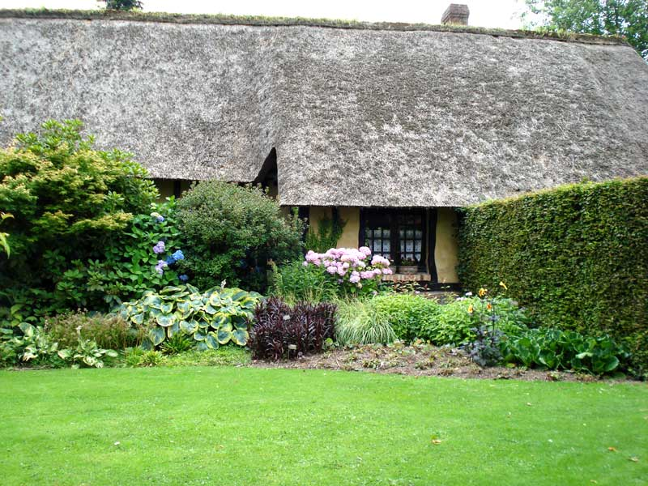
Notes:
Le Clos de Coudray.-

Slide 7
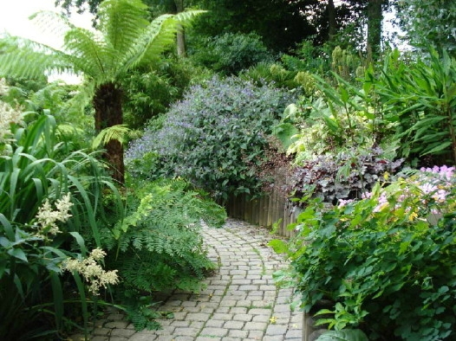
Notes:
Le Clos du_Coudray.

Slide 8
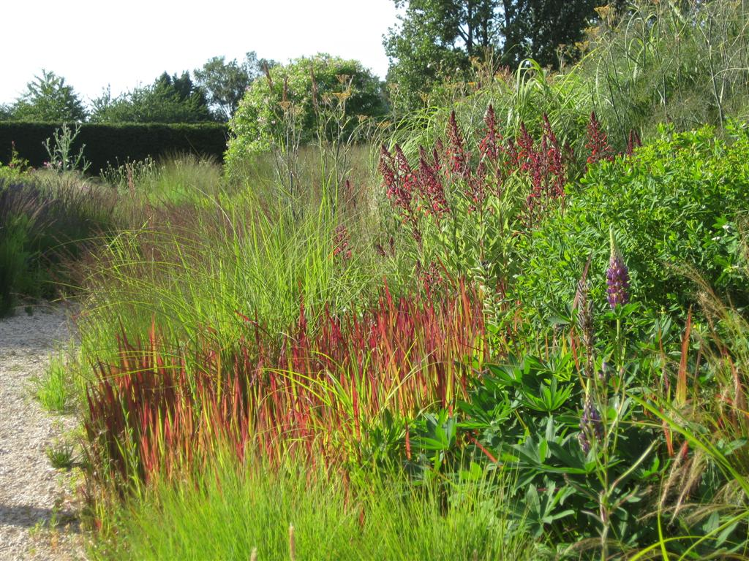
Notes:
Le Clos de Coudray.-Gramineas

Slide 9
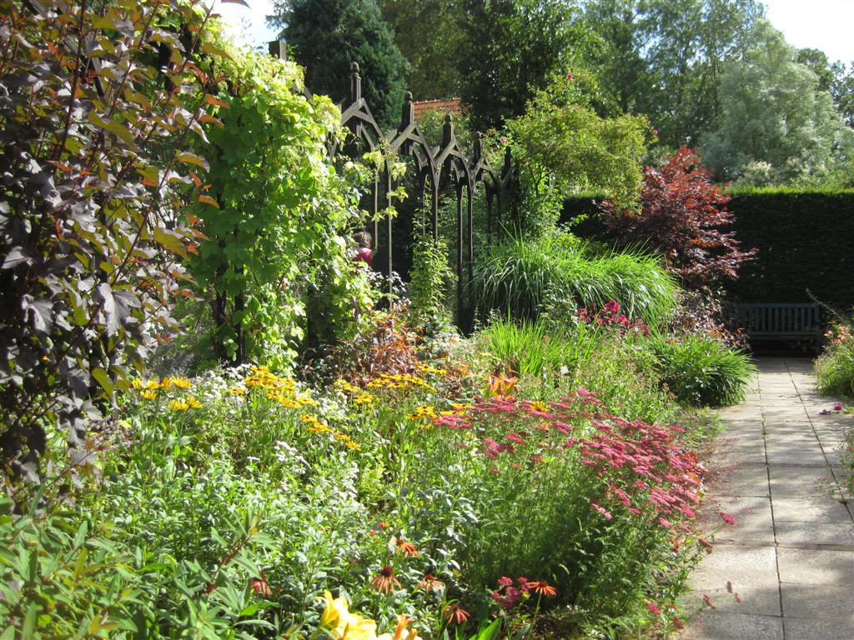

Slide 10
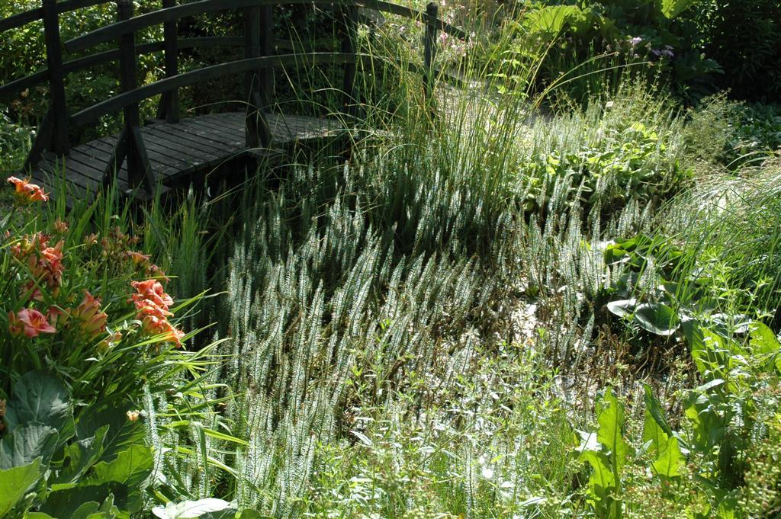
Notes:
Le Clos de Coudray.

Slide 11
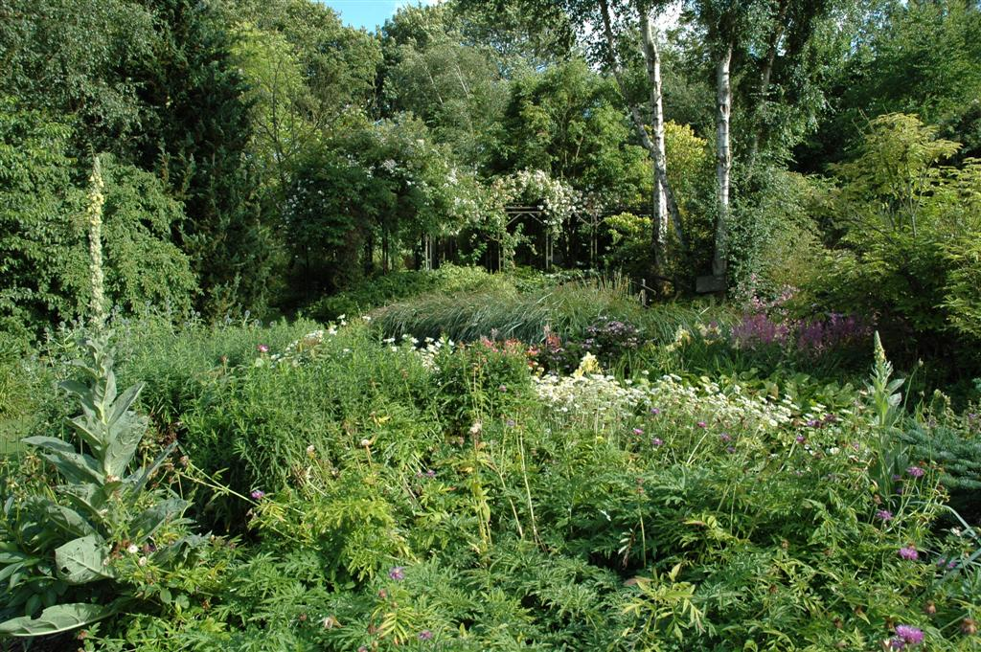
Notes:
Le Clos de Coudray.

Slide 12
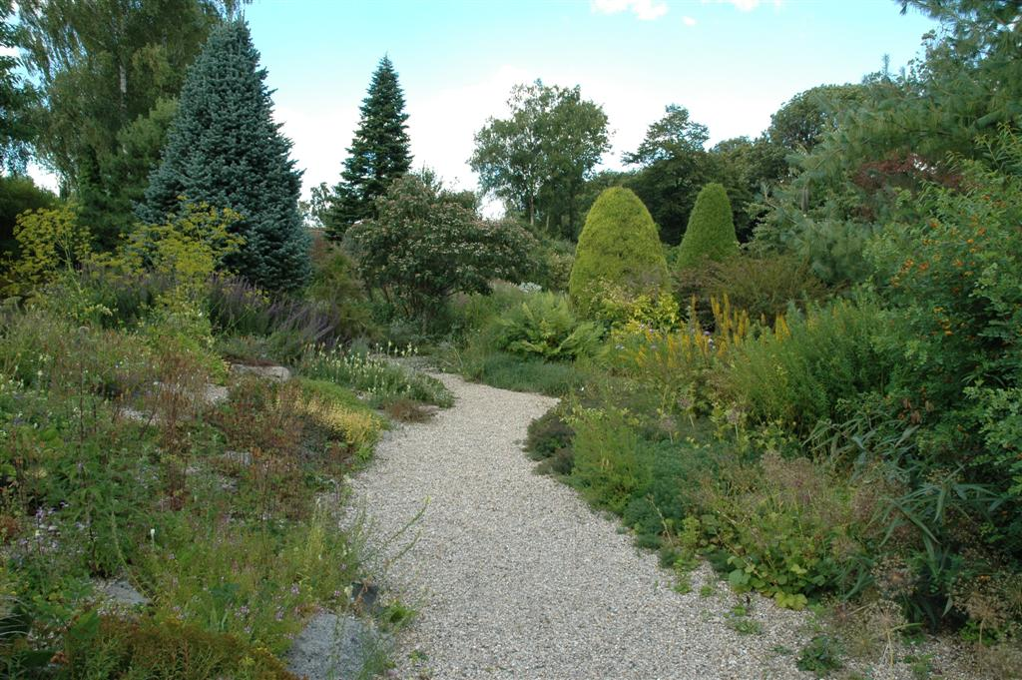
Notes:
Le Clos de Coudray.

Slide 13
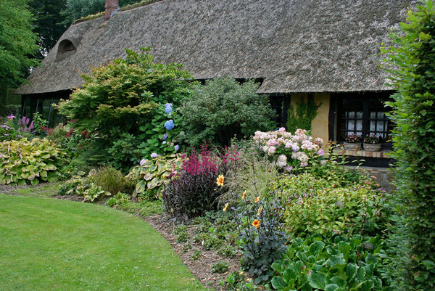
Notes:
Le Clos de Coudray.

Slide 14
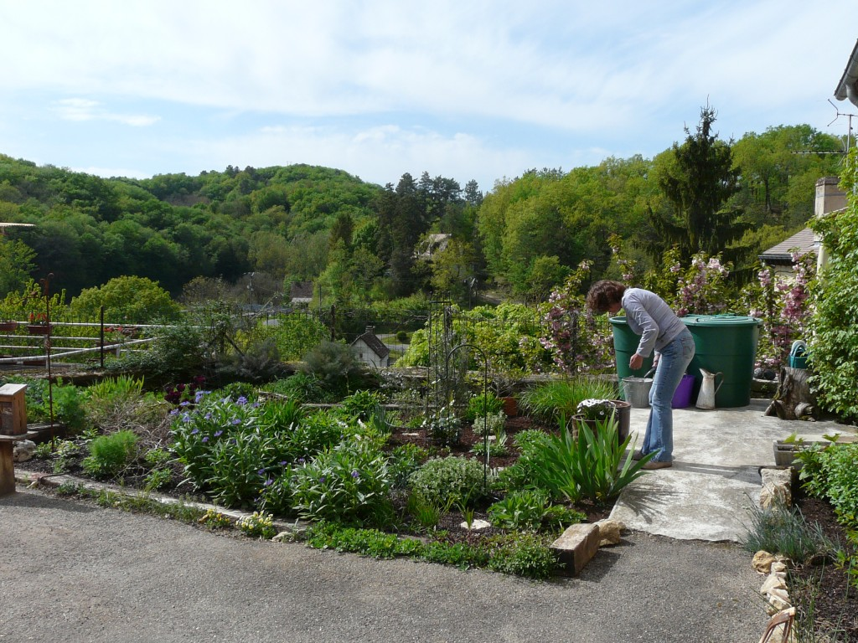
Notes:
Le Clos de Coudray.

Slide 15
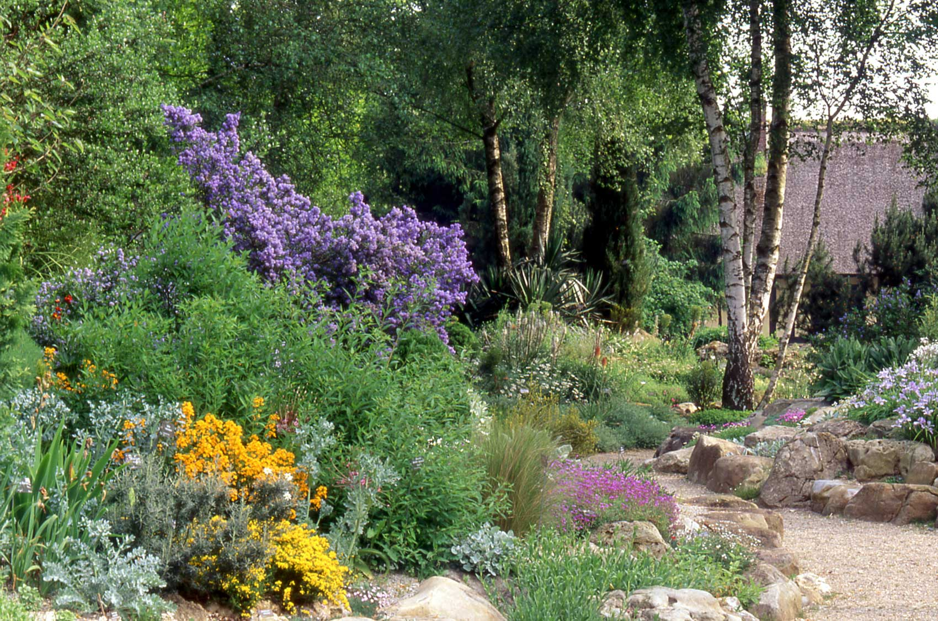
Notes:
Le Clos de Coudray.

Slide 16
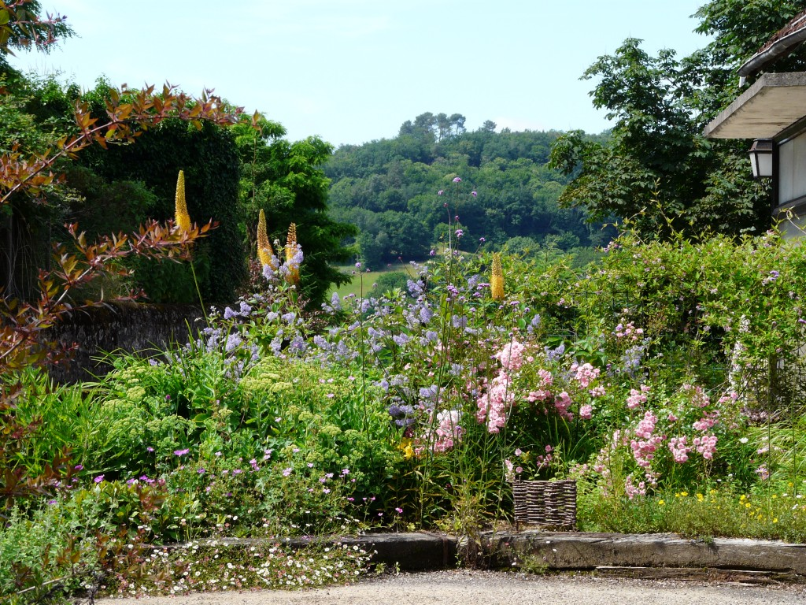
Notes:
Le Clos de Coudray.

Slide 17
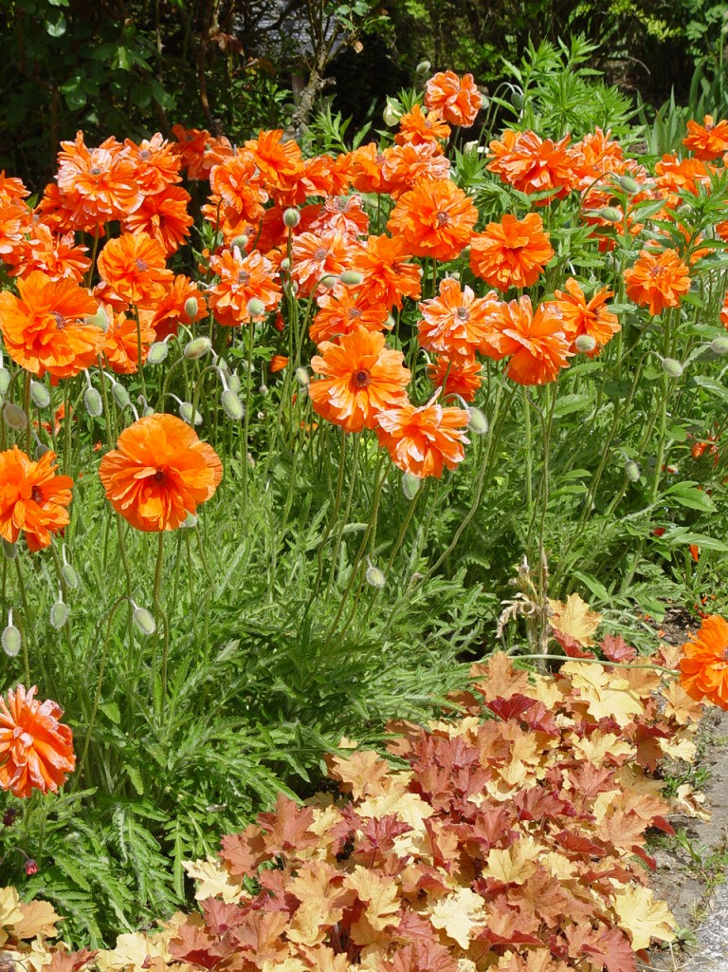
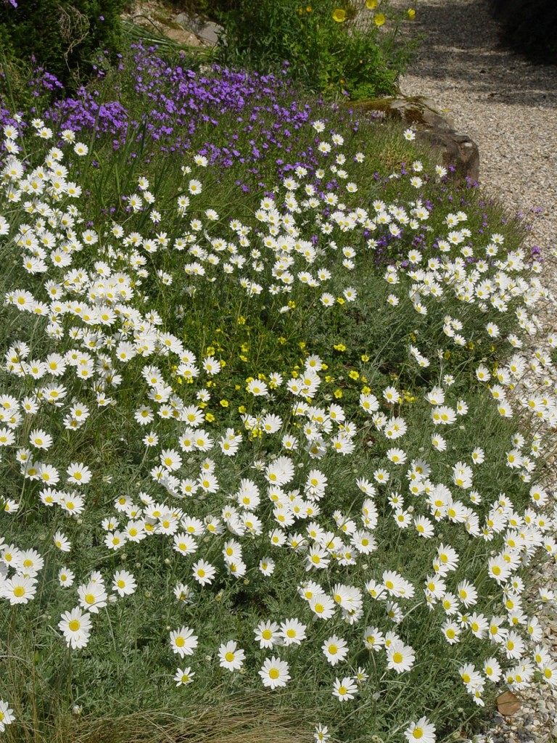
Notes:
Le Clos de Coudray.

Slide 18
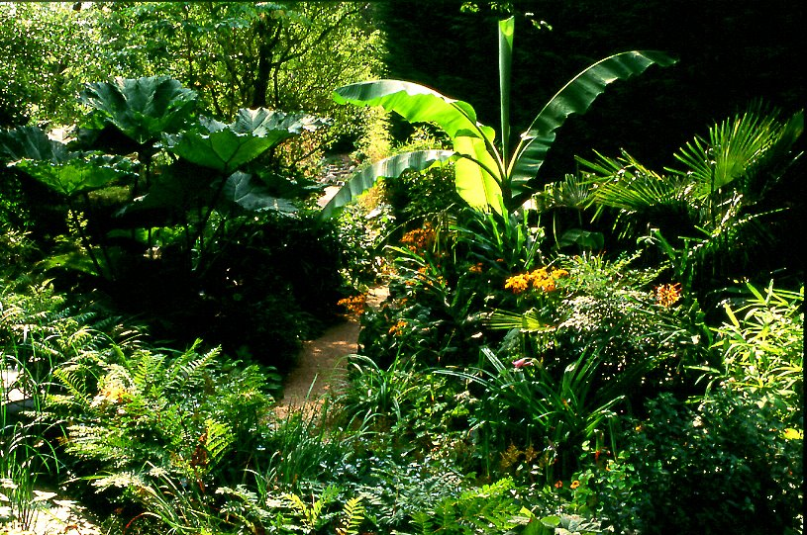
Notes:
Le Clos de Coudray.

Slide 19
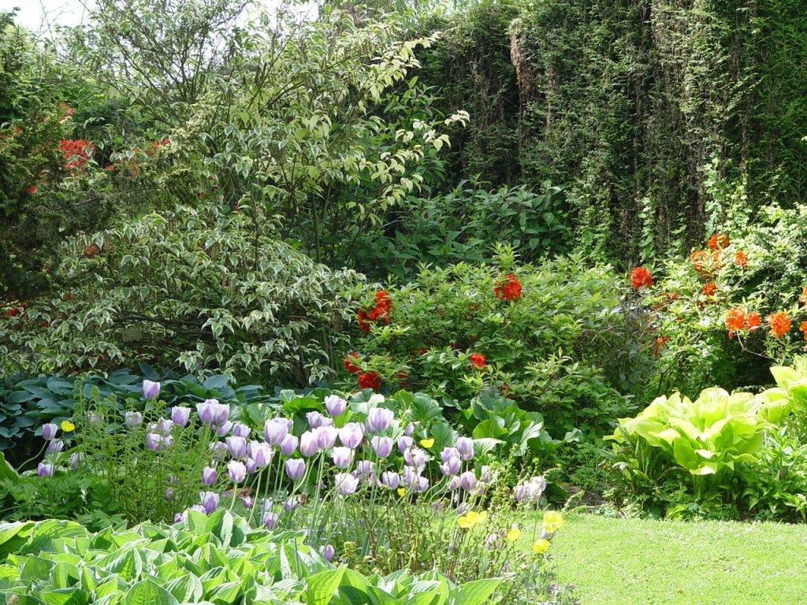
Notes:
Le Clos de Coudray.

Slide 20
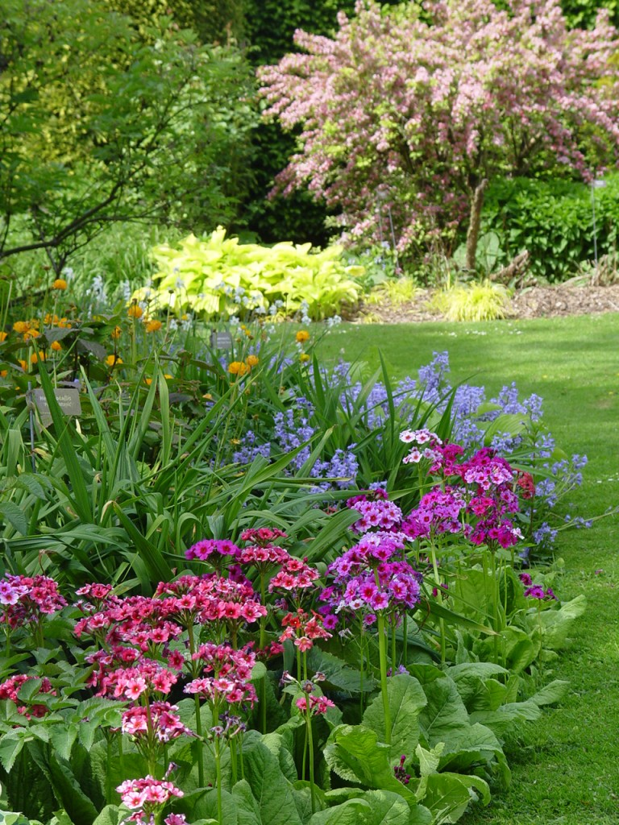
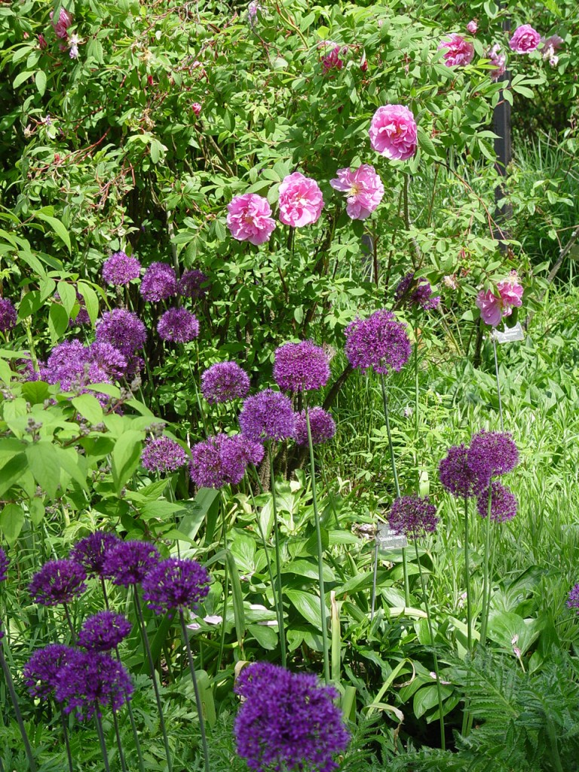
Notes:
Le Clos de Coudray.

Slide 21
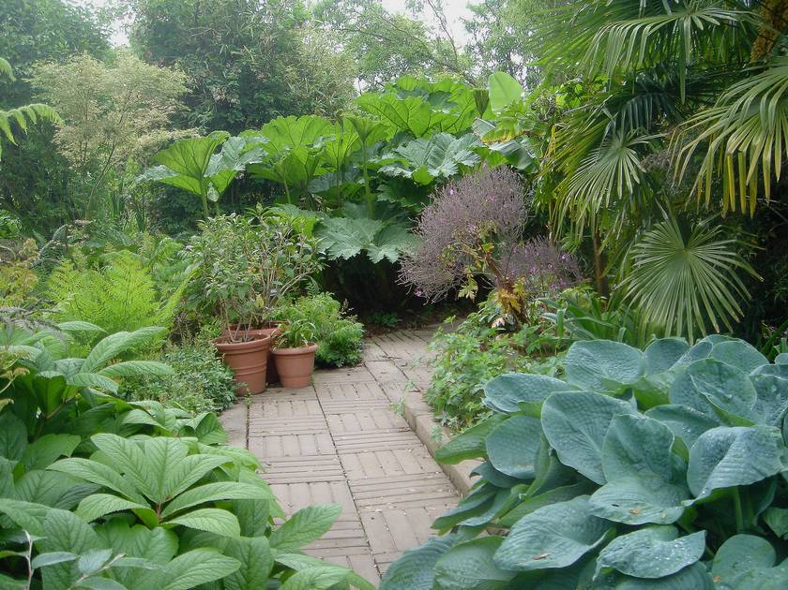
Notes:
Le Clos de Coudray.

Slide 22
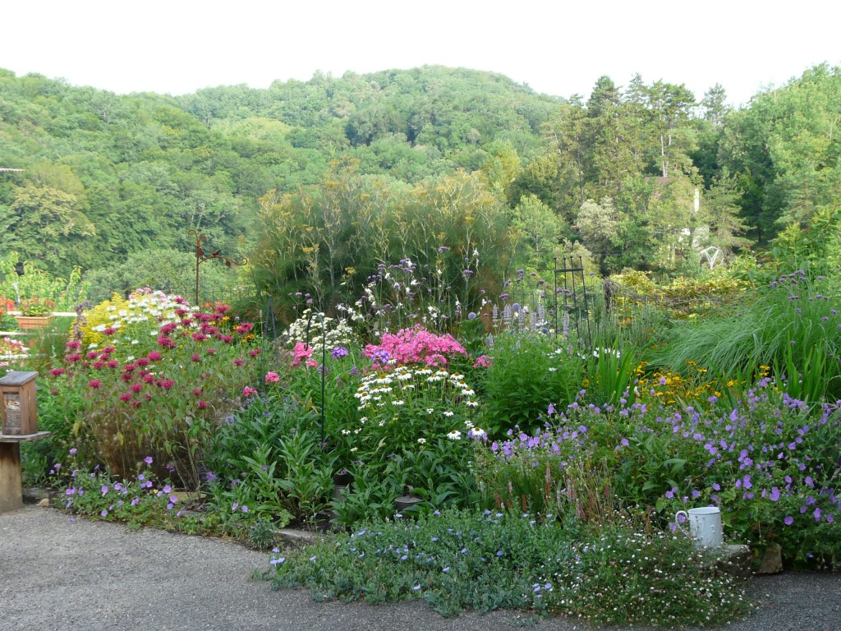
Notes:
Le Clos de Coudray.

Slide 23
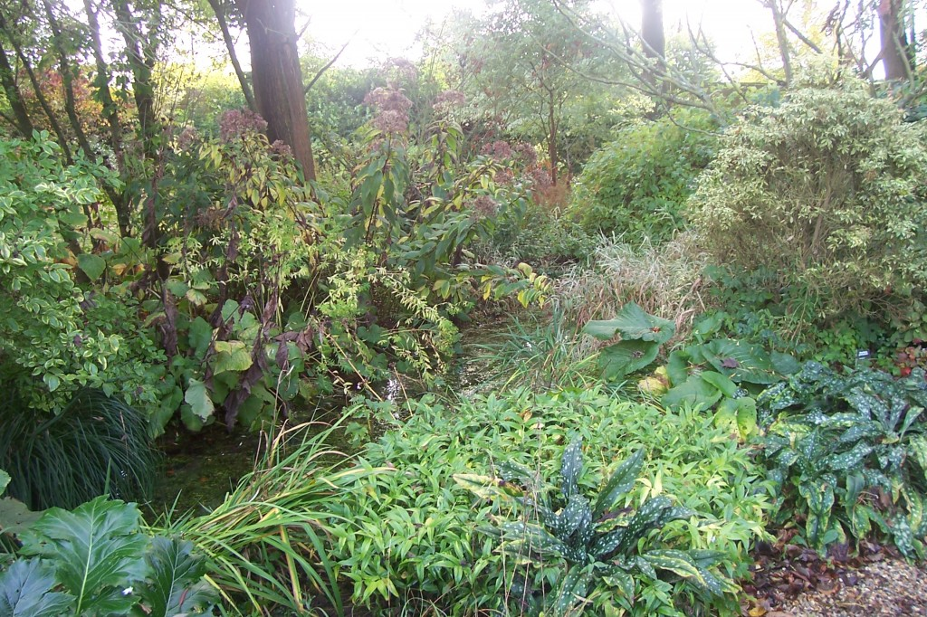
Notes:
Le Clos de Coudray.

Slide 24
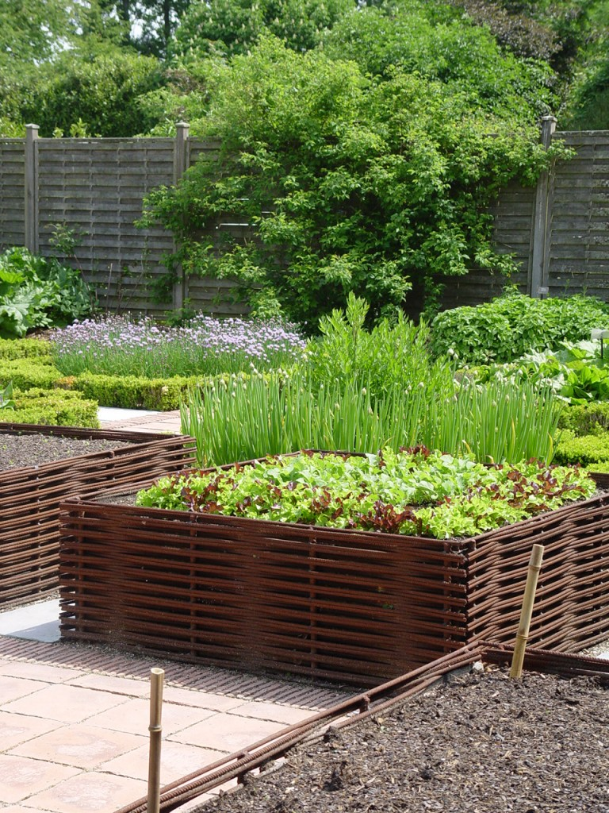
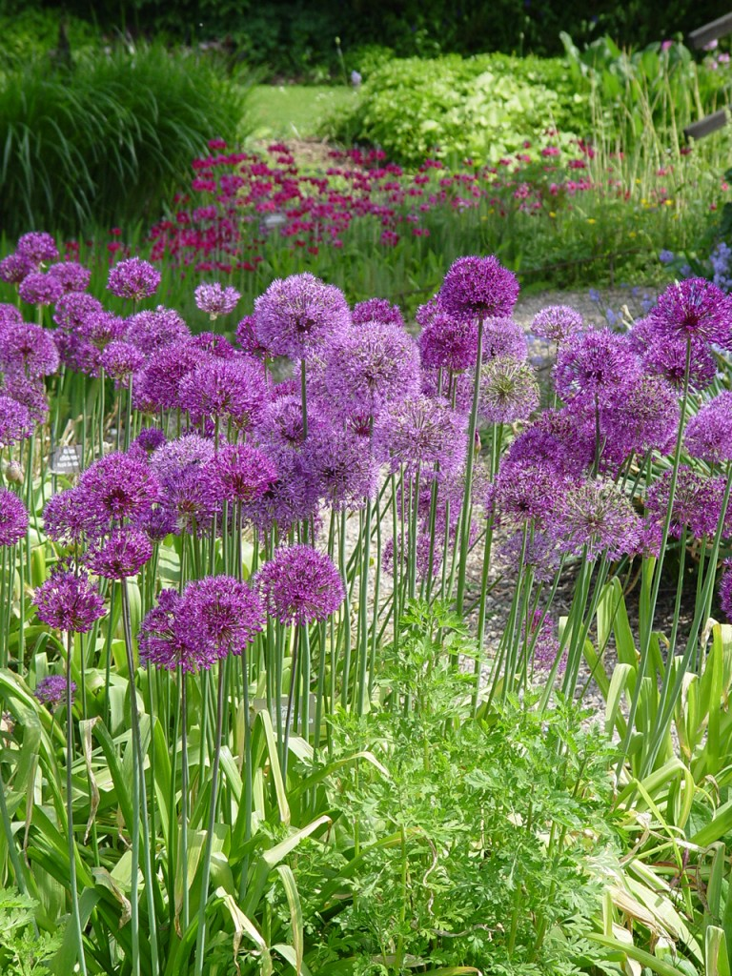
Notes:
Le Clos de Coudray.

Slide 25
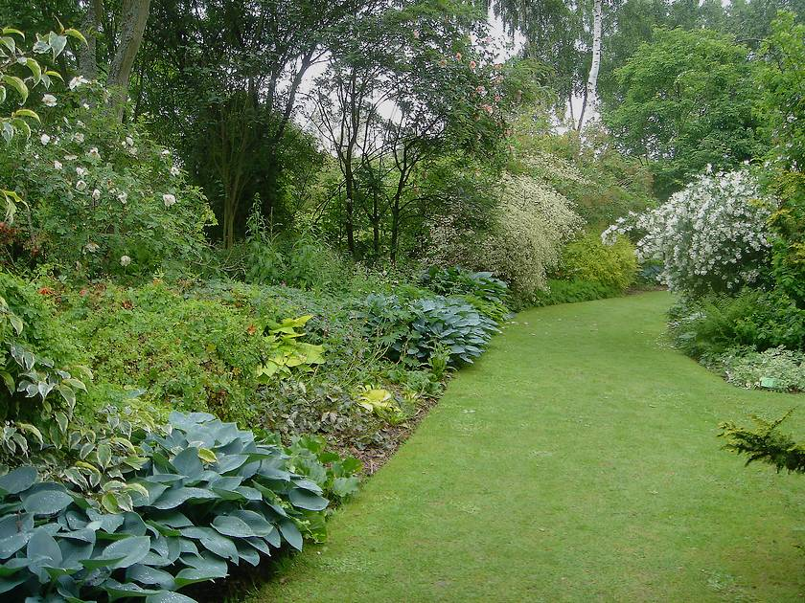
Notes:
Le Clos de Coudray.

Slide 26
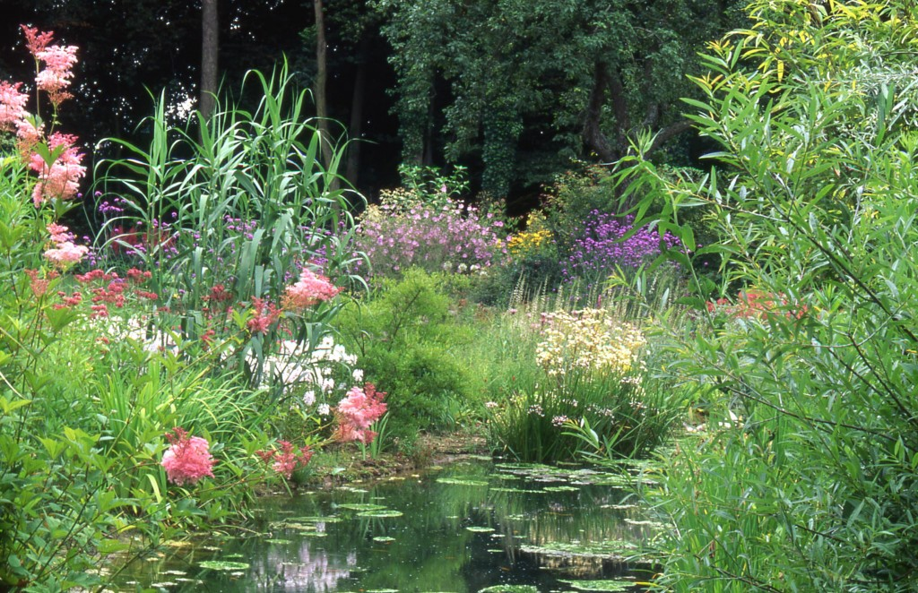
Notes:
Le Clos de Coudray.

Slide 27
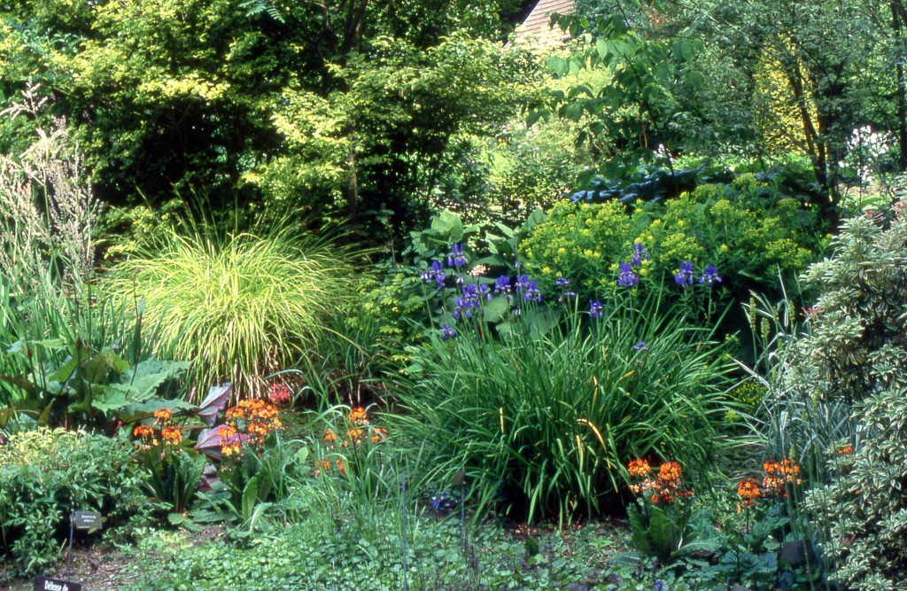
Notes:
Le Clos de Coudray.

Slide 28
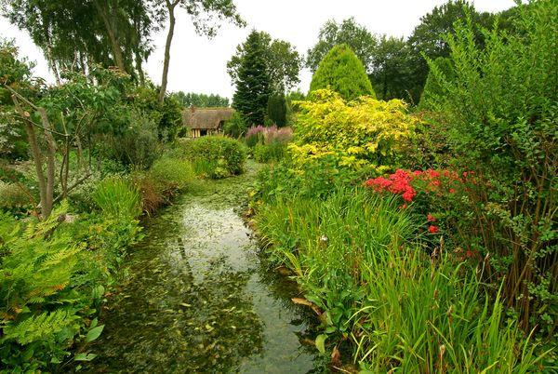
Notes:
Le Clos de Coudray.

Slide 29
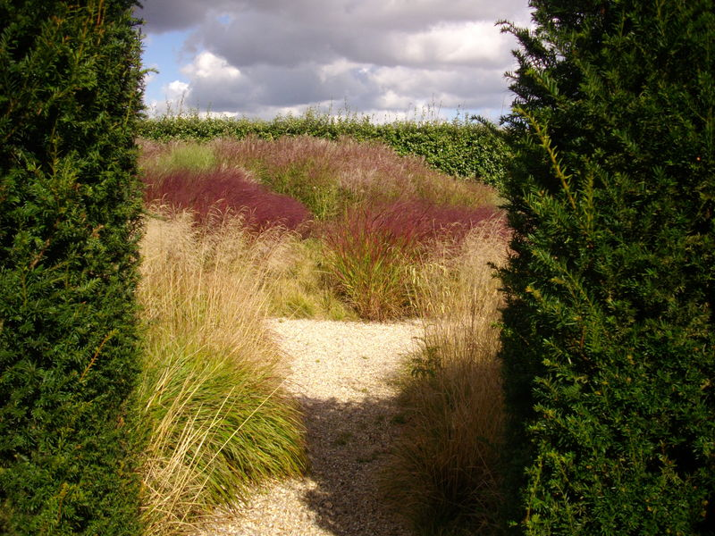
Notes:
Le Clos de Coudray.- Gramineas

Slide 30
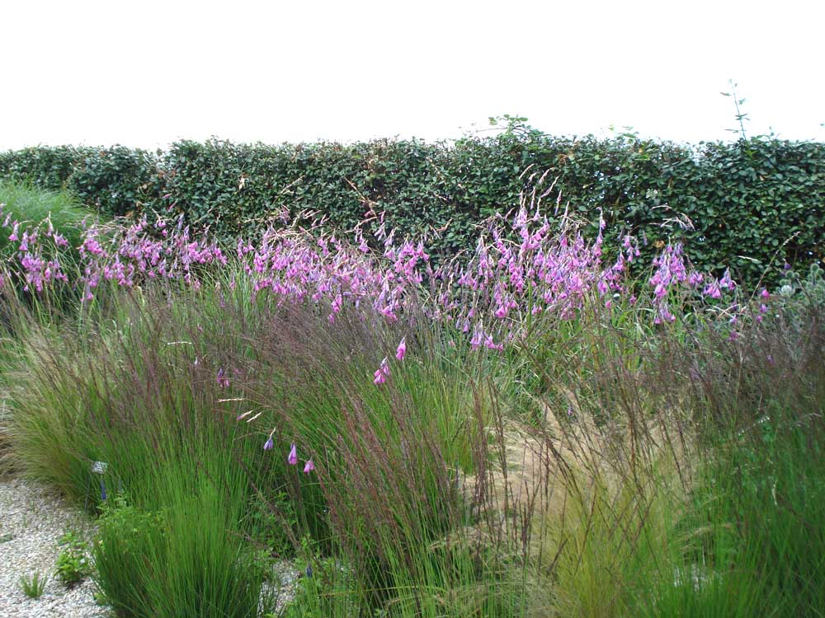
Notes:
Le Clos de Coudray.-

Slide 31
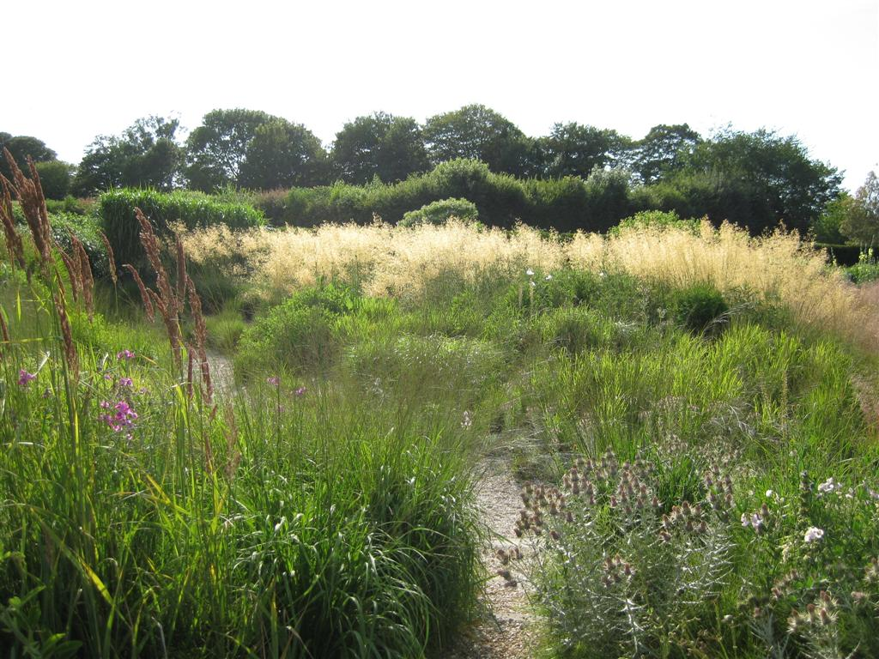
Notes:
Le Clos de Coudray.Gramineas

Slide 32
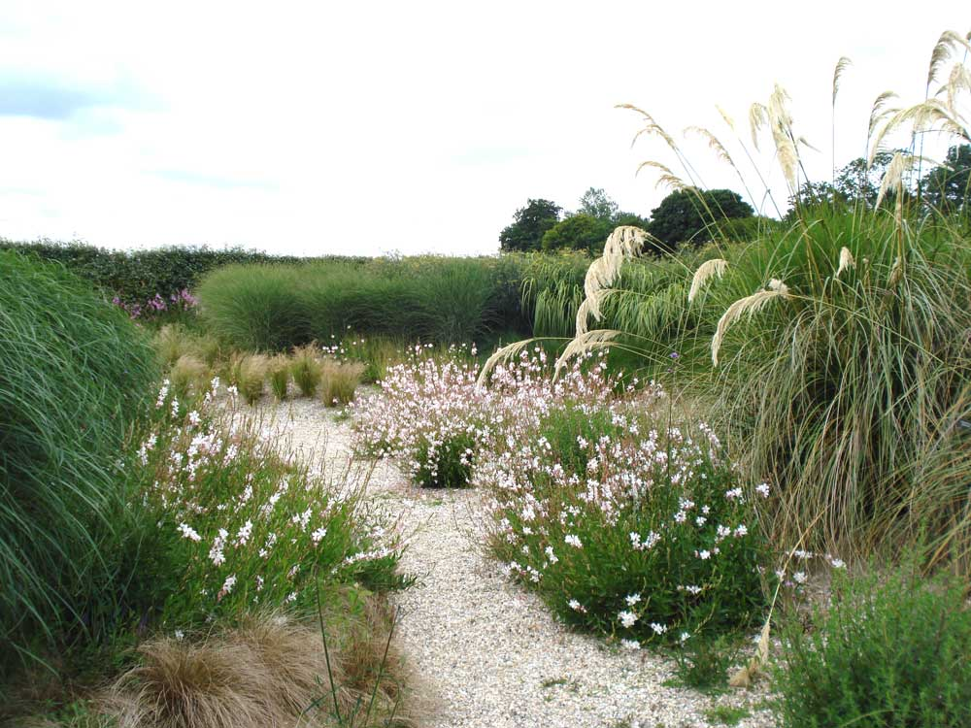
Notes:
Le Clos de Coudray.-

Slide 33
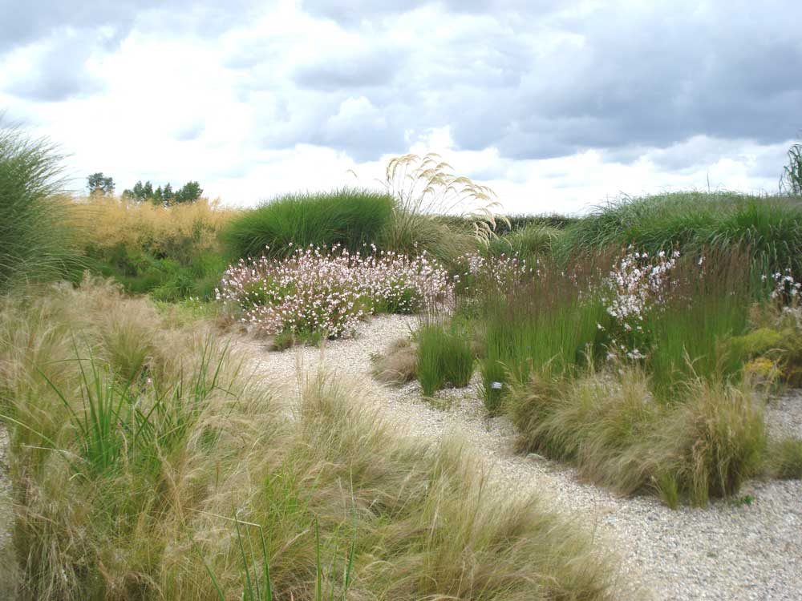
Notes:
Le Clos de Coudray.-

Slide 34
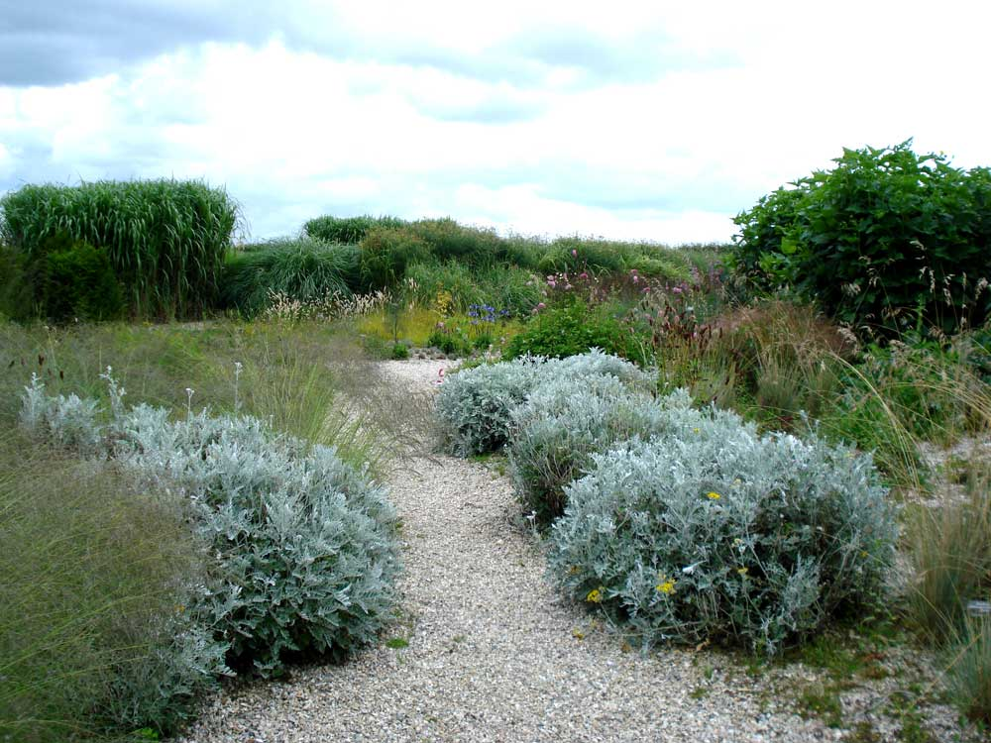
Notes:
Le Clos de Coudray.-

Slide 35
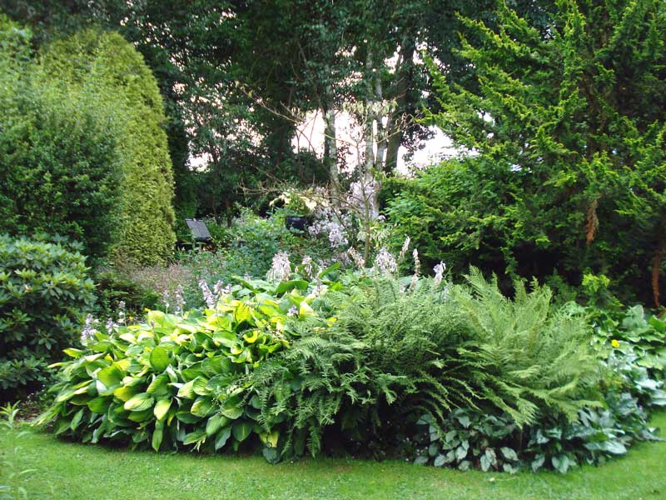
Notes:
Le Clos de Coudray.-

Slide 36
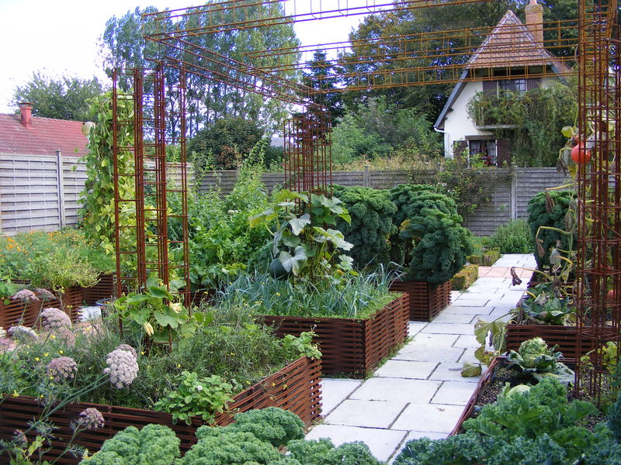
Notes:
Le Clos de Coudray.-Potager

Slide 37
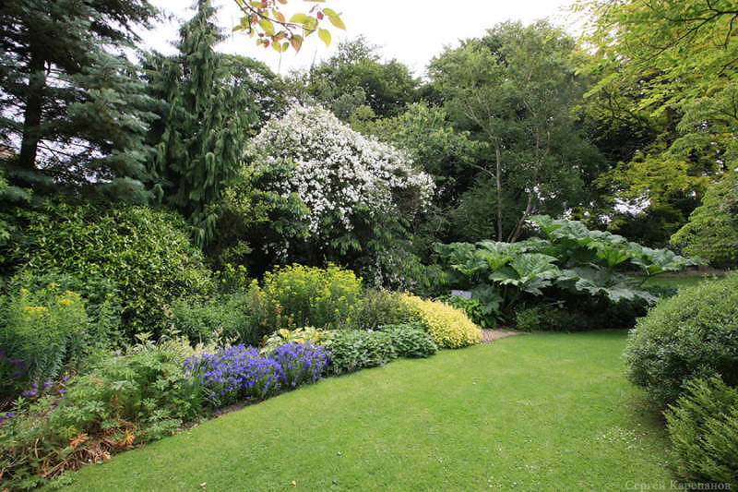
Notes:
Le Clos de Coudray.-

Slide 38
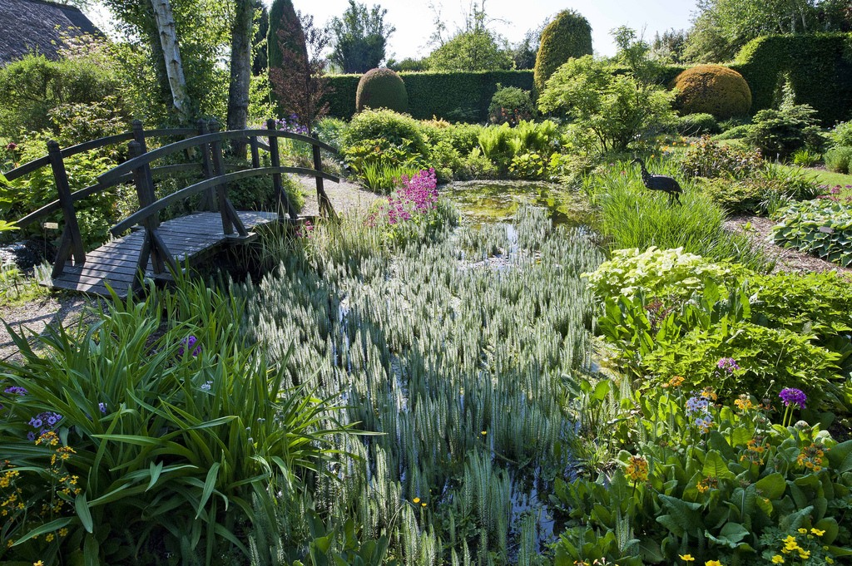
Notes:
Le Clos de Coudray.-

Slide 39
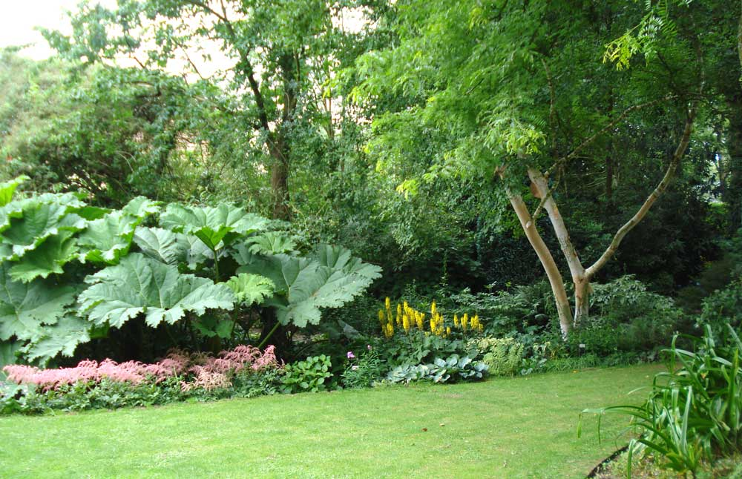
Notes:
Le Clos de Coudray.-

Slide 40
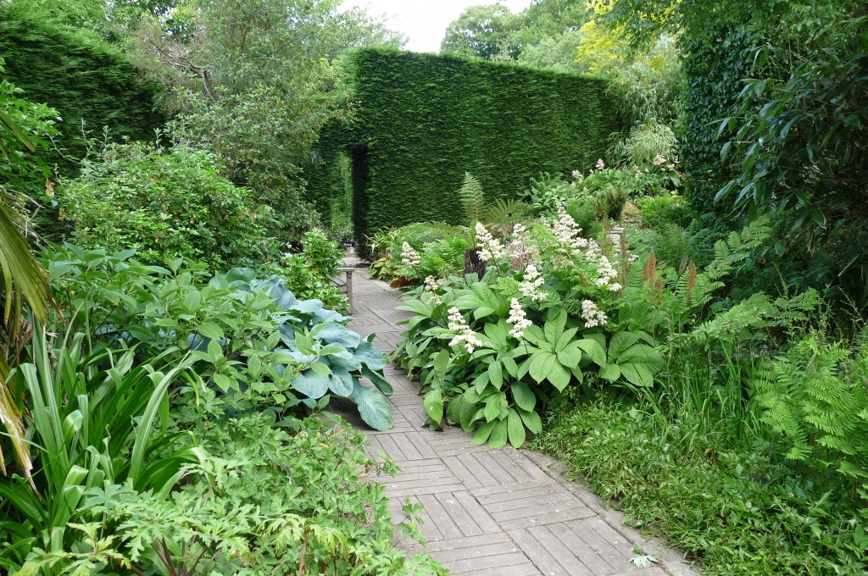
Notes:
Le Clos de Coudray.-

Slide 41
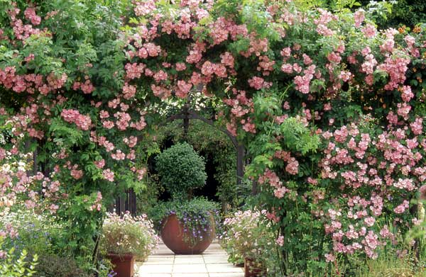
Notes:
Le Clos de Coudray.

Slide 42
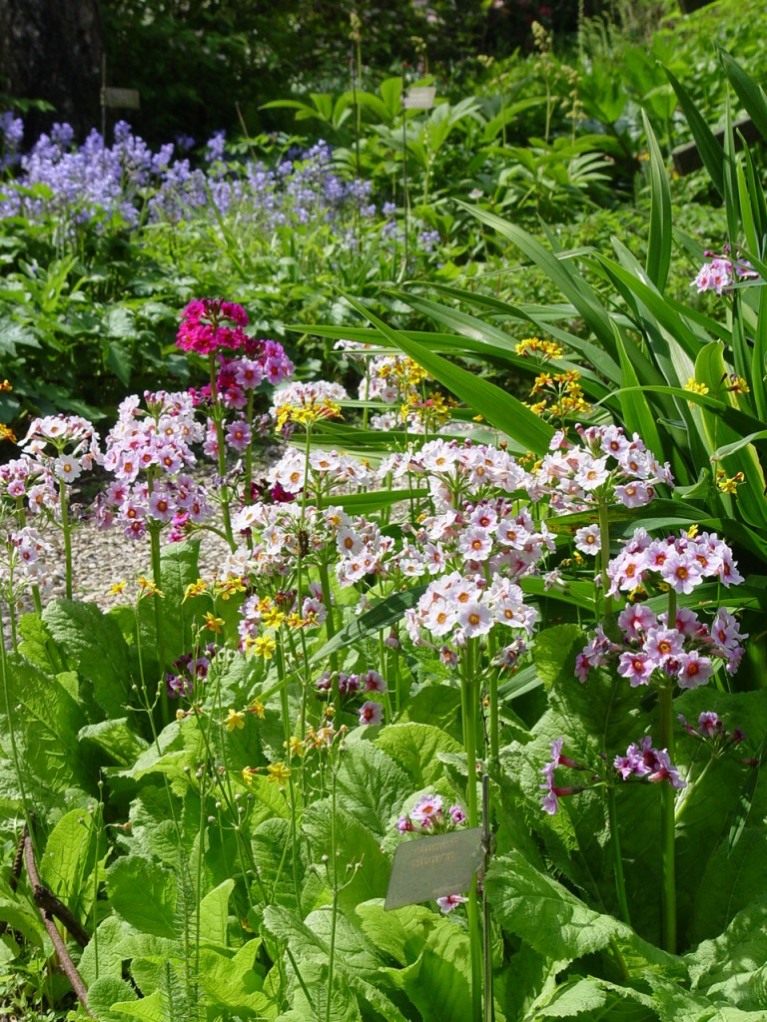
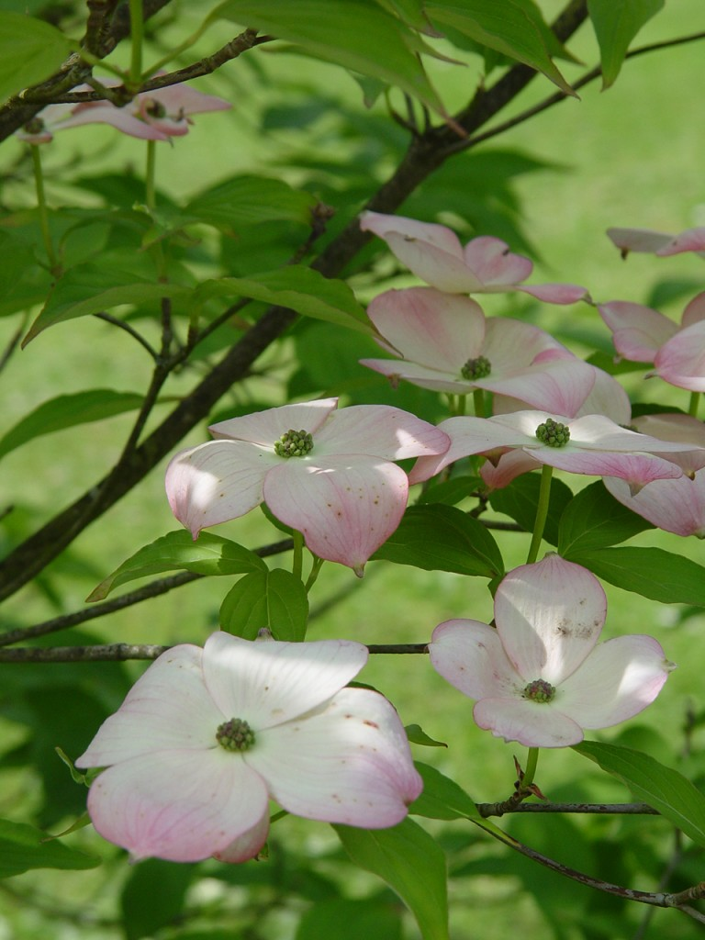
Notes:
Le Clos de Coudray.

Slide 43
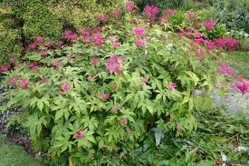
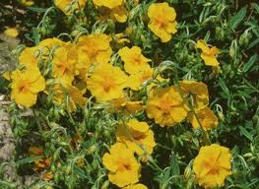
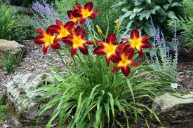
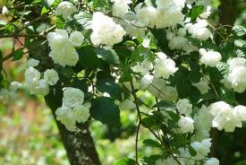
Notes:
Le Clos de Coudray.-Filipendula purpurea.-Helianthhemus Ben Fhada.-Hemerocallis Ruby Spider.-

Slide 44
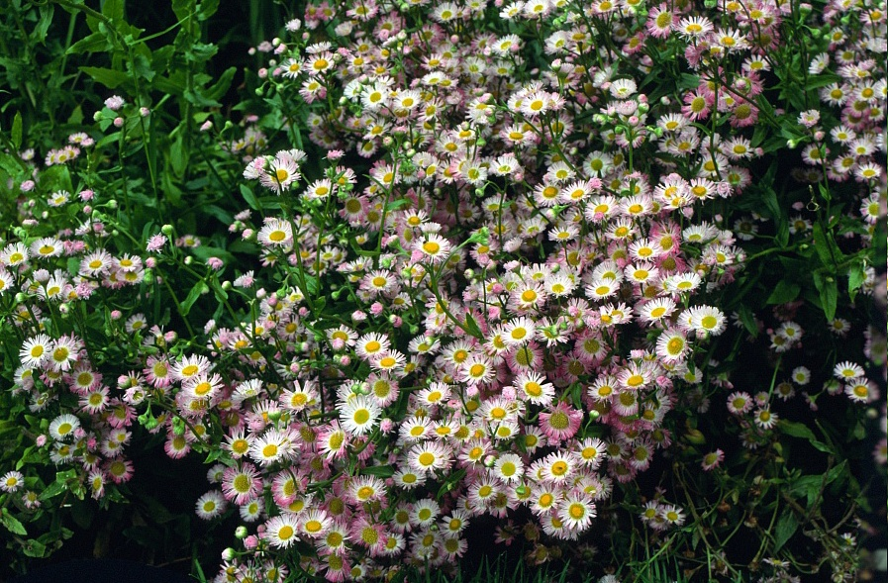
Notes:
Le Clos de Coudray.

Slide 45
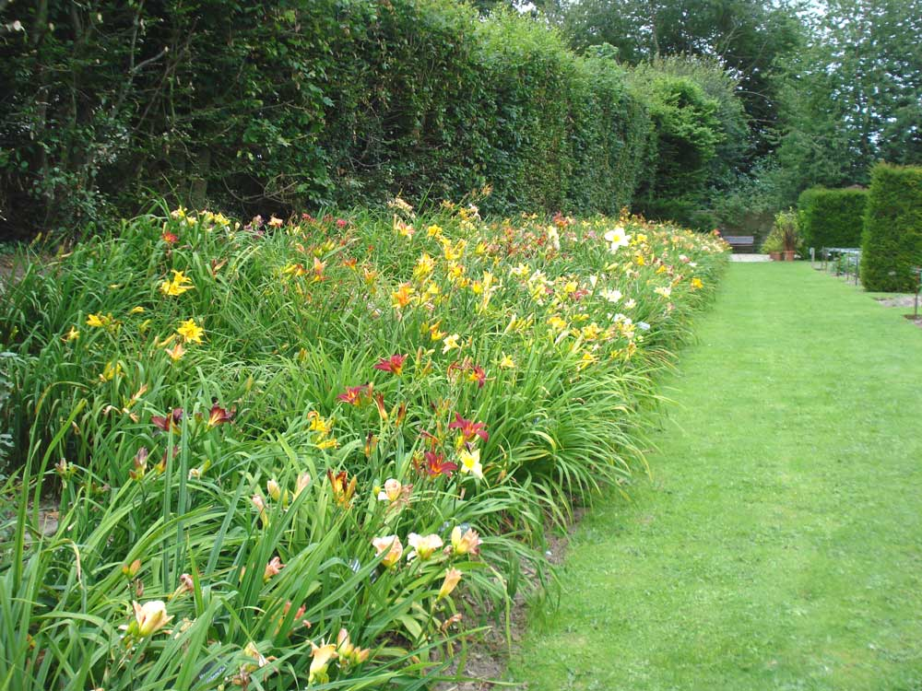
Notes:
Le Clos de Coudray.-Hemerocallis

Slide 46
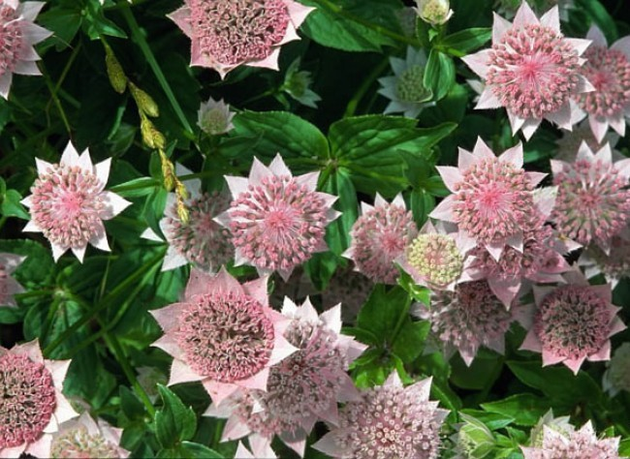
Notes:
Le Clos de Coudray..-Astrantia mmajor

Slide 47
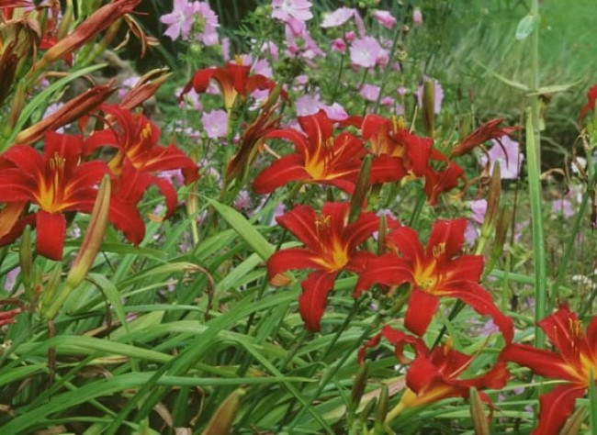
Notes:
Le Clos de Coudray.- Hemerocallis Crimson Pirate

Slide 48
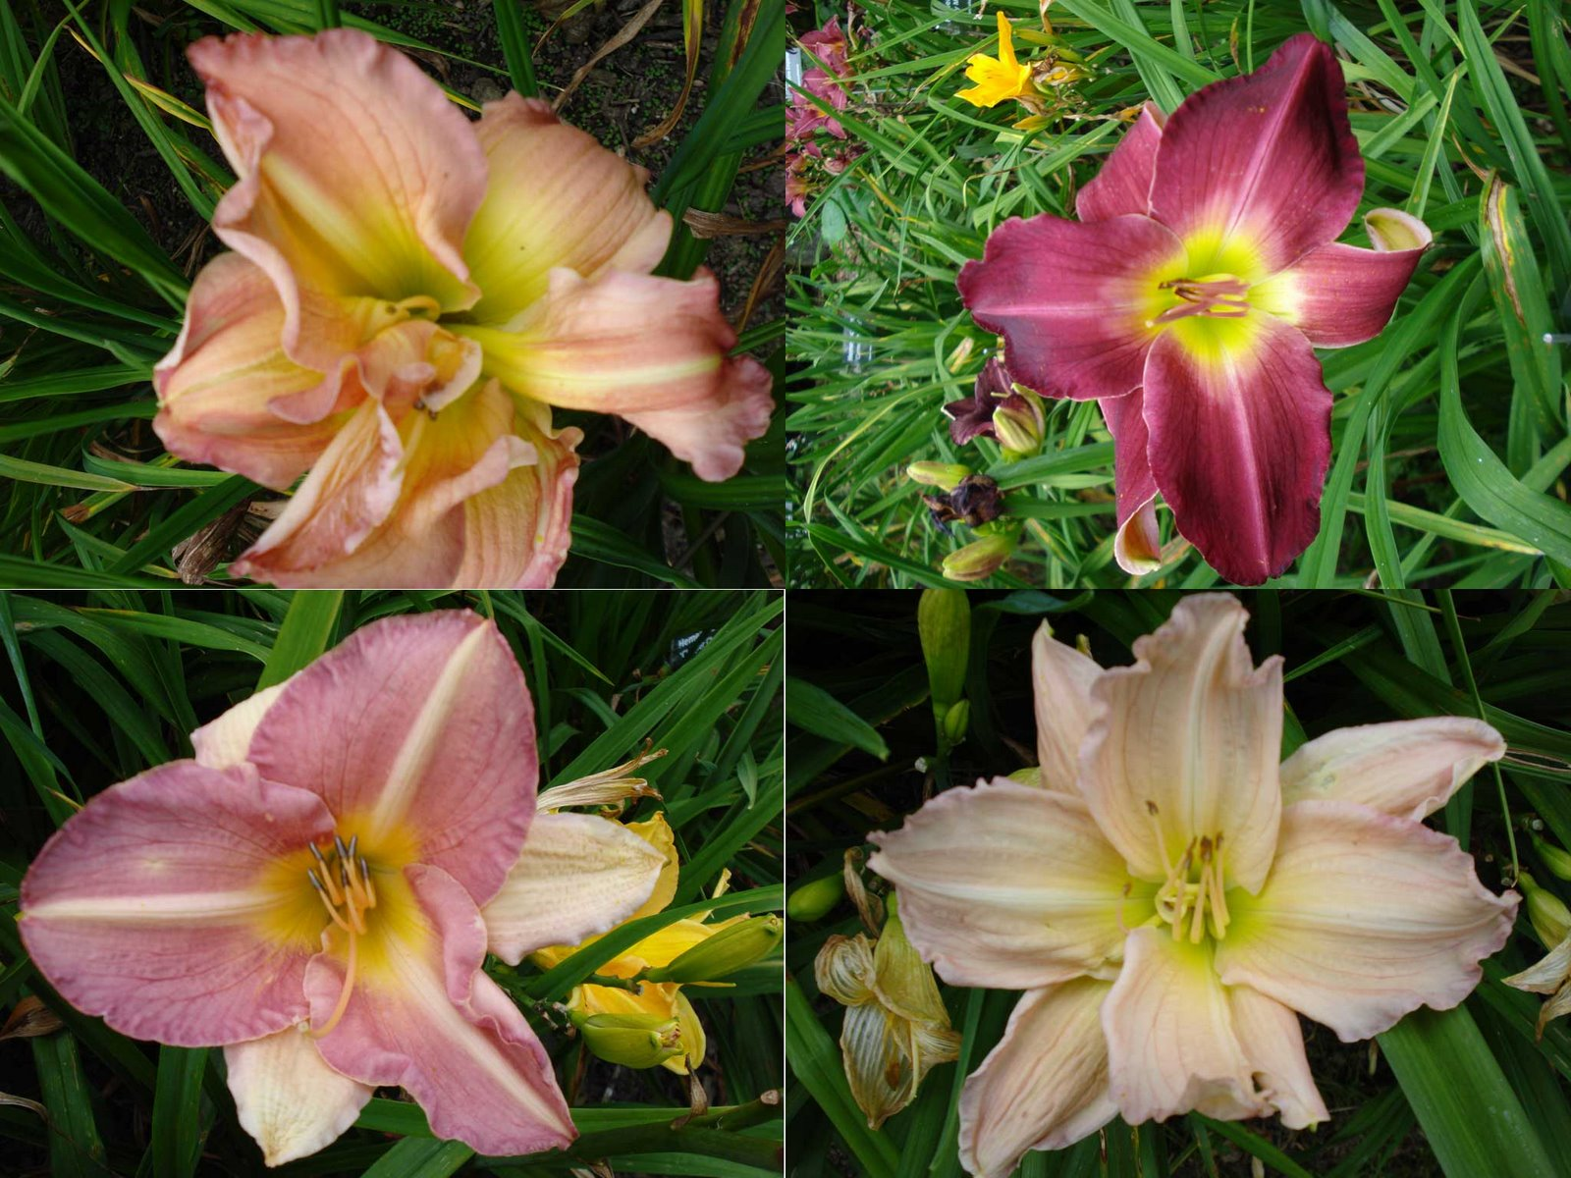
Notes:
Le Clos de Coudray.-

Slide 49

Notes:
Le Clos de Coudray.-Castilleja_angustifolia_1

Slide 50

Notes:
Le Clos de Coudray.-Geranium 'Patricia'

Slide 51


Notes:
Le Clos de Coudray.-Heuchera-'Caramel'

Slide 52

Notes:
Le Clos de Coudray.-Heuchera-'Obsidian'

Slide 53


Notes:
Le Clos de Coudray.-Persicaria microcephala 'Red Dragon'

Slide 54

Notes:
Le Clos_du_ Coudray.-Iris spuria Betty Cooper

Slide 55

Notes:
Le Clos de Coudray.-

Slide 56

Notes:
Le Clos de Coudray.-

Slide 57
Notes:
Le Clos de Coudray.-

Slide 58

Notes:
Le Clos de Coudray.-

Slide 59

Notes:
Le Clos de Coudray.-

Slide 60

Notes:
Le Clos de Coudray.-

Slide 61


Notes:
Le Clos de Coudray.-

Slide 62

Notes:
Le Clos_du_ Coudray.-Philadelphus lemoinei.-

Slide 63

Notes:
Le Clos de Coudray.-

Slide 64

Notes:
Le Clos_du_ Coudray.-

Slide 65

Notes:
Le Clos_du_ Coudray.-

Slide 66

Notes:
Le Clos_du_ Coudray.-

Slide 67

Notes:
Le Clos_du_ Coudray.-

Slide 68

Notes:
Le Clos_du_ Coudray.-

Slide 69

Notes:
Le Clos_du_ Coudray.-

Slide 70

Notes:
Le Clos_du_ Coudray.-

Slide 71
Les jardins de la poterie Hillen.-
En 1990, compramos una vieja casa de campo Gascón del 1741 con una parcela de terreno situada Thermes-Magnoac y con sólo unos pocos árboles.
El nombre del pueblo proviene de la palabra "condiciones" (terminales) y "plazo" (límite), ya que se encuentra en el extremo noreste de la provincia, a 8 km de Castelnau-Magnoac, a 2 km de Boulogne-sur Gesse o en el borde de la región de Gers y Haute-Garonne, y que podrían haber añadido accidentalmente una "h".
La propiedad cuenta con cinco hectáreas y una trayectoria histórica de Thermes-Magnoac en Boulogne-sur-Gesse.

Slide 72
En el momento de la adquisición, había seis árboles de roble de doscientos años de edad, un bicentenario de cenizas, un hermoso castaño y un abeto, Abies procera o nobilis.
Después de años de cultivo, no había prácticamente ninguna cobertura a lo largo de las zanjas, así que empezó a reforestar con árboles y arbustos nativos en 1991.
Nuestro objetivo era asegurar que la biodiversidad de la flora, la fauna y los seres humanos pueden coexistir en perfecta armonía.
Pasaron los años, comenzamos a recibir arbustos, perennes, flores, hortalizas y algunas flores silvestres en el jardín. En la actualidad, la superficie total por asciende a más de 5.000 m2.

Slide 73
En el campo de la intersección exacta de la región de Gers, Haute-Garonne y Hautes-Pyrenees
La instalación tuvo lugar dado el primer tiempo, con el establecimiento de una estructura de árbol y arbustos, que ha continuado a lo largo de los años.
La tierra también se modificó desde el principio, con abono y estiércol.
Los diversos jardines fueron construidos uno tras otro, de la casa.
Regar, lo más limitado posible, el agua se proporciona de una manera convencional.
Los Pirineos ofrecen protección contra los vientos fríos. La ubicación se beneficia de la influencia de los moderados Vizcaya proporcionan protección contra grandes heladas.

Slide 74
Tierra, neutra, en el fondo es pesada y pegajosa, la ventaja de conservar los elementos traza.
Modificamos otra parte, con una buena cantidad de abono, que terminó dándole una flexibilidad honorable.
Jardín contemporáneo, galería de madera hecha por los propietarios, la construcción especial para dar al jardín un aspecto 3D, un camino de hierbas y plantas medicinales.
La frescura jardín, al sur jardín, salvaje, jardín privado, gourmet tipo de jardín medieval orgánica, parque Norte, con colección de acers palmatum, viburnum, fargesias, heucheras y hortensias y árboles, jardines de 5 sentidos: y las plantas aromáticas y medicinales del mundo.

Slide 75
El exótico jardín con más de 120 diferentes tipos de bambú, palmeras, plátanos, flores y árboles exóticos y otros establecidos en 2008, un huerto ecológico, una ruta de plantas medicinales, hierbas y flores silvestres trayectoria, 3 planes agua con plantas acuáticas ...
De acuerdo con nuestra visión de la vida, nuestro proyecto de vida en el jardín era biodiversidad ecológica, muy alta y esto desde el principio.
Nuestros padres nos enseñaron a vivir en armonía con la naturaleza, a respetar y preservar nuestra generación, la de nuestros hijos y para las generaciones venidera, es nuestra filosofía la vida.

Slide 76

Notes:
Les jardins de la poterie Hillen.-

Slide 77


Slide 78

Notes:
Les Jardins de la Poterie Hillen.-w

Slide 79

Notes:
Les Jardins de la Poterie Hillen.

Slide 80

Notes:
Les Jardins de la Poterie Hillen

Slide 81

Notes:
Les Jardins de la Poterie Hillen

Slide 82

Notes:
Les Jardins de la Poterie Hillen

Slide 83

Notes:
Les Jardins de la Poterie Hillen

Slide 84

Notes:
Les Jardins de la Poterie Hillen

Slide 85
Notes:
Les Jardins de la Poterie Hillen

Slide 86

Notes:
Les Jardins de la Poterie Hillen

Slide 87

Notes:
Les Jardins de la Poterie Hillen

Slide 88

Notes:
Les Jardins de la Poterie Hillen

Slide 89

Notes:
Les Jardins de la Poterie Hillen

Slide 90

Notes:
Les Jardins de la Poterie Hillen

Slide 91

Notes:
Les Jardins de la Poterie Hillen

Slide 92

Notes:
Les-jardins-de-la-poterie-hillen.

Slide 93

Notes:
Les-jardins-de-la-poterie-hillen.

Slide 94

Notes:
Les-jardins-de-la-poterie-hillen.

Slide 95





Slide 96


Slide 97


Slide 100
Jardin des Sambucs
Los Sambucs le invitan a descubrir una serie de pequeños jardines en terrazas que se descubren en la esquina de las escaleras o un camino.
Las calles empedradas que conducen a las flores de ferry, jardines y piscinas donde crece el loto.
El encanto y la poesía de los jardines le dan la bienvenida en un momento privilegiado de descanso.
Uno de los jardines notables de Francia, el Jardín Sambucs rebosa vida.

Slide 101
Démos un paseo y disfrutemos de este mundo creado cuidadosamente e inventivamente.
Con una gran variedad de plantas y árboles y hermosos estanques y piscinas, el jardín es tan tranquilo que incluso podría encontrar uno de los jardineros que tienen haciendo una siesta en un banco.
Ubicado en el Parque Nacional de Cévennes, este jardín dulce ,campesino y desobediente nos invita a pasear a su ritmo.

Slide 102







Slide 103

Notes:
Jardin des Sambucs.-Entrada

Slide 104

Notes:
Jardin des Sambucs.

Slide 105

Notes:
Jardin des Sambucs.

Slide 106

Notes:
Jardin des Sambucs.

Slide 107

Notes:
Jardin des Sambucs.

Slide 108

Notes:
Jardin des Sambucs.

Slide 109

Notes:
Jardin des Sambucs.

Slide 110

Notes:
Jardin des Sambucs.

Slide 111

Notes:
Jardin des Sambucs.

Slide 112


Notes:
Jardin des Sambucs.

Slide 113


Notes:
Jardin des Sambucs.

Slide 114


Notes:
Jardin des Sambucs.

Slide 115


Notes:
Jardin des Sambucs.

Slide 116

Notes:
Jardin des Sambucs.

Slide 117
Notes:
Jardin des Sambucs.

Slide 118

Notes:
Jardin des Sambucs.

Slide 119

Notes:
Jardin des Sambucs.

Slide 120

Notes:
Jardin des Sambucs.

Slide 121

Notes:
Jardin des Sambucs.

Slide 122

Notes:
Jardin des Sambucs.

Slide 123

Notes:
Jardin des Sambucs.

Slide 124

Notes:
Jardin des Sambucs.

Slide 125

Notes:
Jardin des Sambucs.

Slide 126

Notes:
Jardin des Sambucs.

Slide 127

Notes:
Jardin des Sambucs.

Slide 128


Slide 129

Notes:
Jardin des Sambucs.

Slide 130

Notes:
Jardin des Sambucs.

Slide 131

Notes:
Jardin des Sambucs.

Slide 132

Notes:
Jardin des Sambucs.

Slide 133

Notes:
Jardin des Sambucs.

Slide 134

Notes:
Jardin des Sambucs.

Slide 135

Notes:
Jardin des Sambucs.

Slide 136

Notes:
Jardin des Sambucs.

Slide 137

Notes:
Jardin des Sambucs.

